Slide 1
Куликовская битва

Slide 2
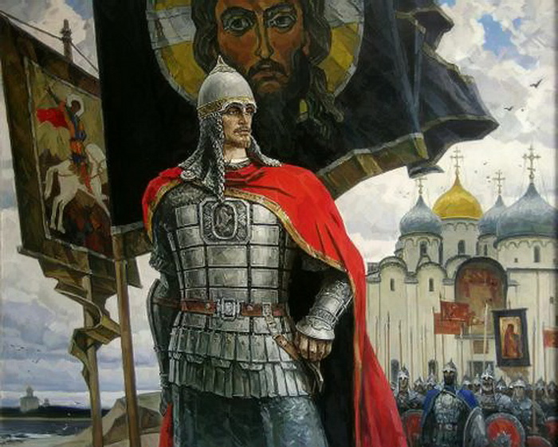
Московский князь
Дмитрий Иванович (Донской)

Slide 3
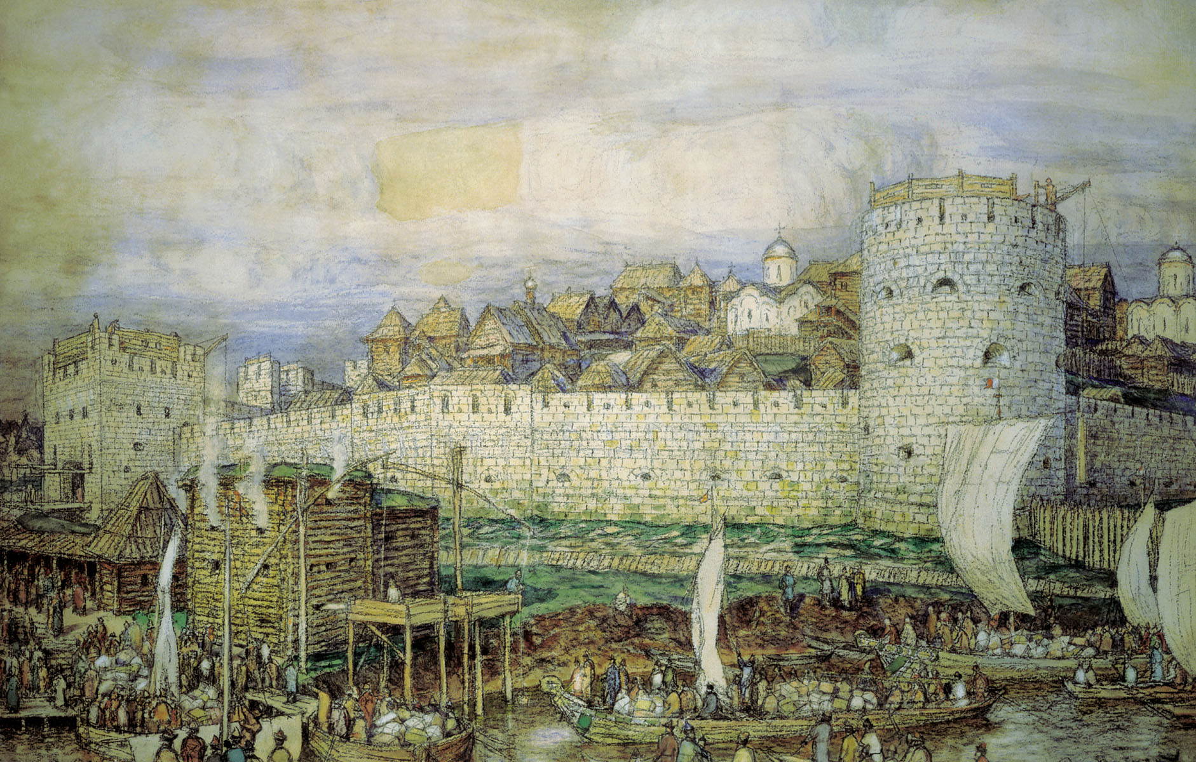
Москва белокаменная

Slide 4
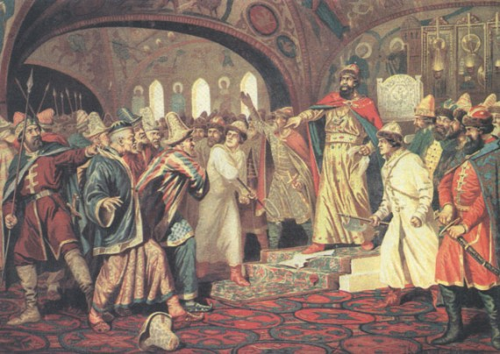
Отказ платить дань

Slide 5
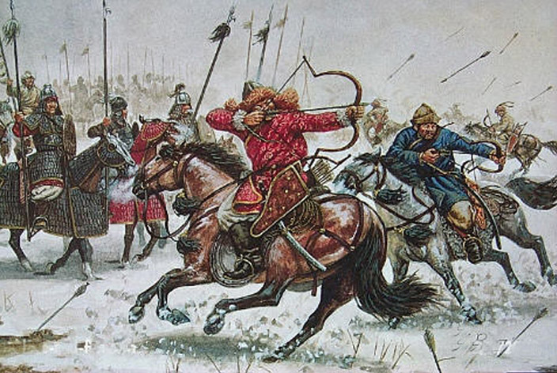
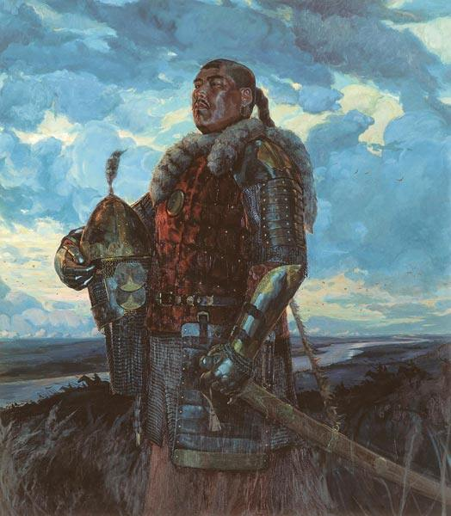
Мамай решил проучить московского князя за неповиновение и послал против него большое войско.
Мамай

Slide 6
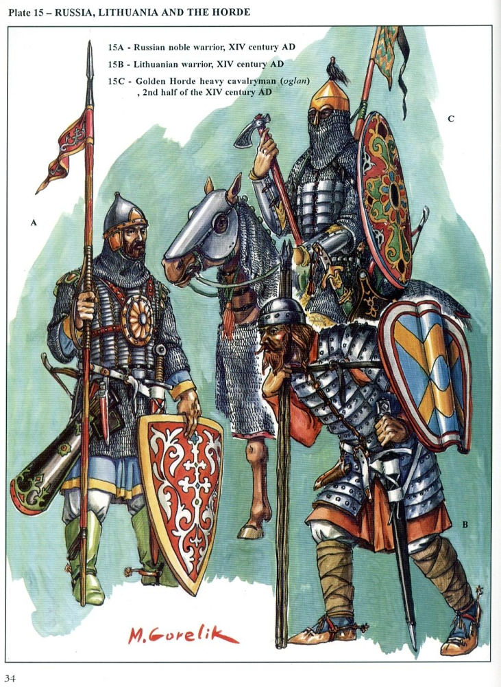
Вооружение русских в 14 веке

Slide 7
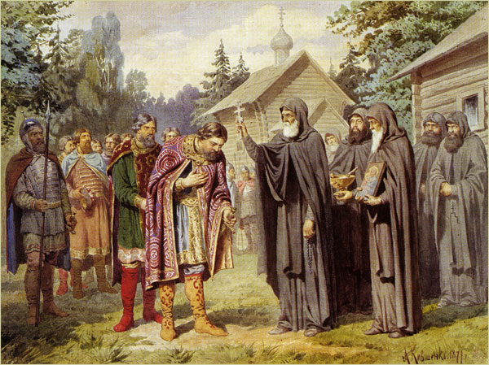
На битву князя благословил Сергий Радонежский. Он дал Дмитрию двух монахов: Пересвета и Ослябю-прославленных воинов.

Slide 8
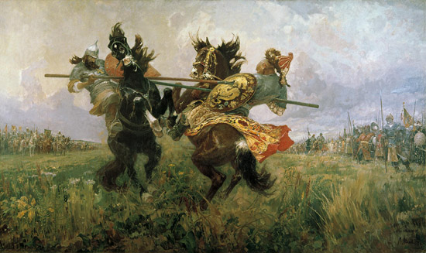
Сражение началось с поединка двух воинов-богатырей, Пересвета и Челубея.

Slide 9
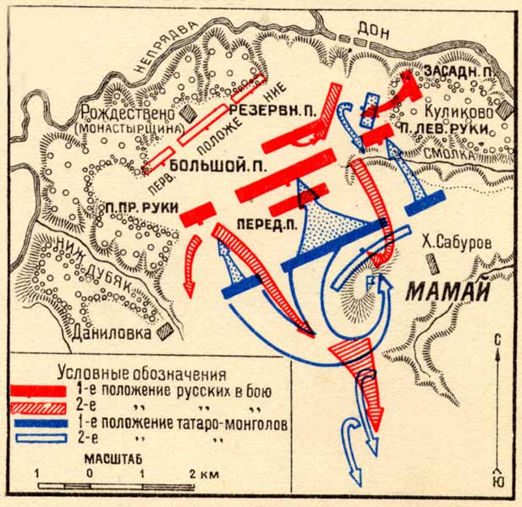
8 сентября 1380 года состоялось сражение на поле Куликовом

Slide 10
Словарный диктант
(задай вопрос)
Дмитрий Иванович
Мамай
Сергий Радонежский
Пересвет и Челубей
Река Непрядва
8 сентября 1380 года
Дмитрий Донской

Slide 11
Молодцы

